Slide 1



María José Caicedo soto
Danilo Fabián Cárdenas Macías
PROYECTO PREVIO A LA OBTENCIÓN DEL TÍTULO
DE:
INGENIERO EN ELECTRÓNICA
Y
TELECOMUNICACIONES
Identificación y diseño
del controlador
para un sistema de control
de actitud de un satélite

Slide 2
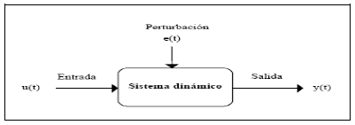
BREVE INTRODUCCIÓN
Actitud de un Satélite
Sistema Dinámico
Señales
  Entrada
  Perturbaciones
  Salida
  Activas (Error)
Unidad de Control

Slide 3
OBJETIVOS GENERALES
Obtención de un modelo matemático que represente eficientemente el proceso propuesto.
Demostrar que la técnica de identificación de sistemas es herramienta útil, no solo en procesos simulados sino también en el análisis de procesos industriales reales.

Slide 4
OBJETIVOS ESPECÍFICOS
Conceptos generales sobre problemática y metodología del proceso de identificación
Diseño de Señal de Entrada
  Identificación No-Paramétrica
Elección de la Estructura del Sistema
  Identificación Paramétrica
Diseño del Controlador

Slide 5
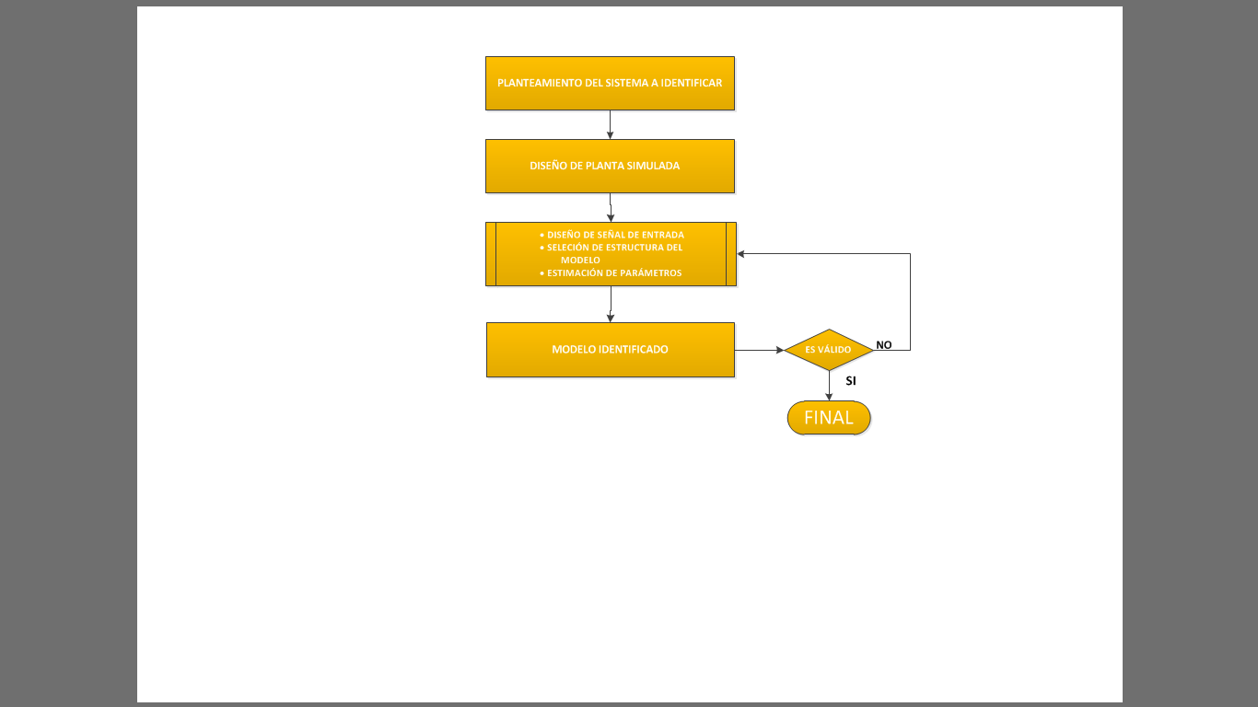
DIAGRAMA DE FLUJO DEL PROCESO DE IDENTIFICACÍON

Slide 6
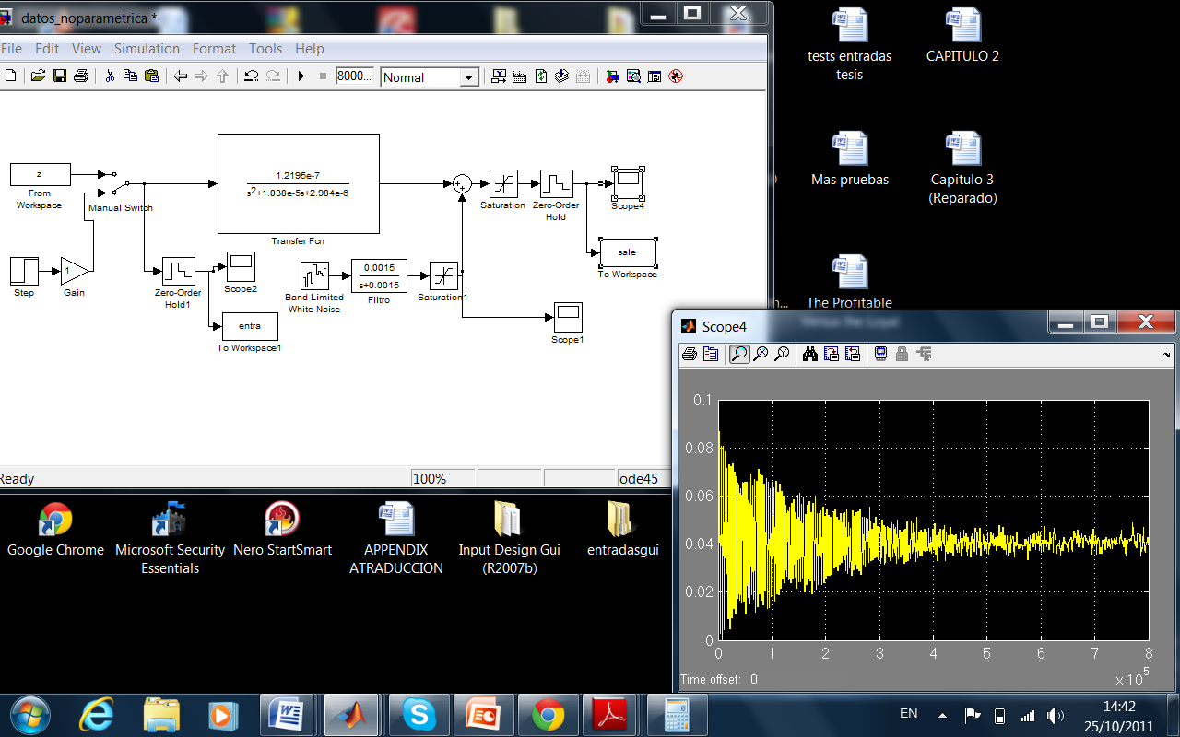
  PLANTA VIRTUAL
Perturbaciones por gradiente gravitacional (TORQUE)
MODELO ACTITUD DE UN SATÉLITE
Inclinación del satélite (ÁNGULO)

Slide 7
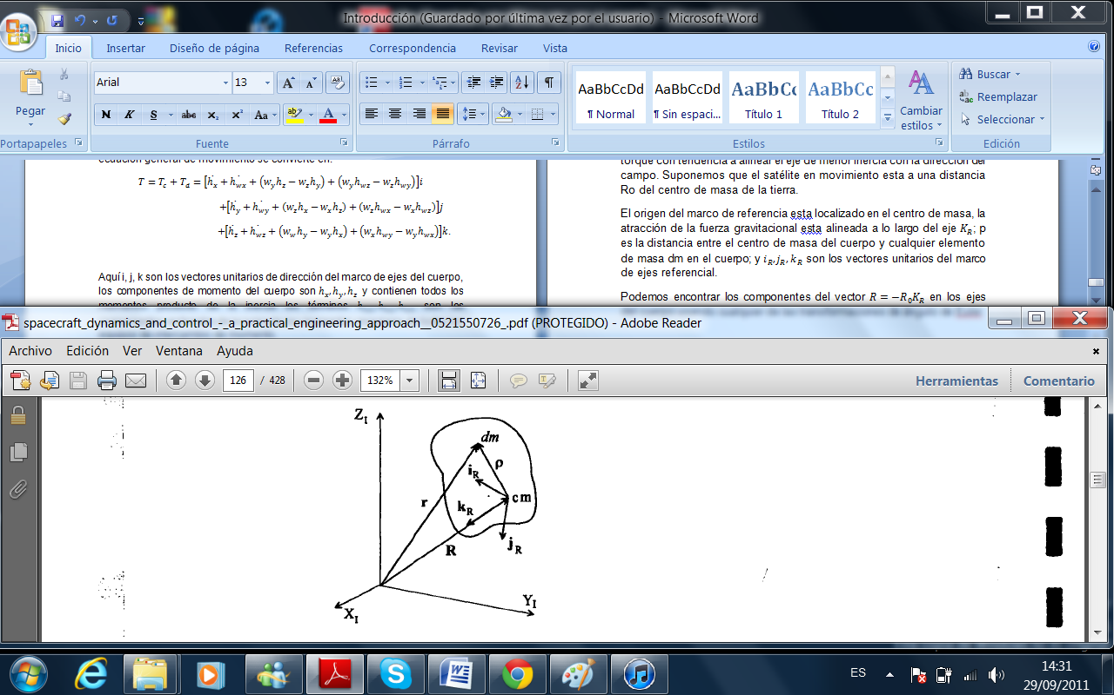
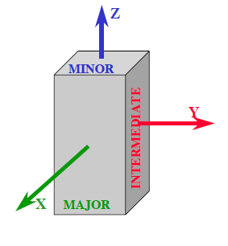
    MOMENTO DE GRADIENTE GRAVITACIONAL
Momento externo propio de satélites de órbita baja y de importante efecto en Sistemas de Control Pasivo.
Un cuerpo asimétrico sujeto a un campo gravitacional experimentará un torque con tendencia a alinear el eje de menor inercia con la dirección del campo.

Slide 8
LINEALIZACIÓN DE LAS
ECUACIONES DE MOVIMIENTO ANGULAR
Luego del análisis matemático que combina las Ecuaciones de movimiento de Euler con las Ecuaciones de Momento Gravitacional obtenemos:
Simplificando la notificación abreviamos la inercia de la siguiente manera:

Slide 9


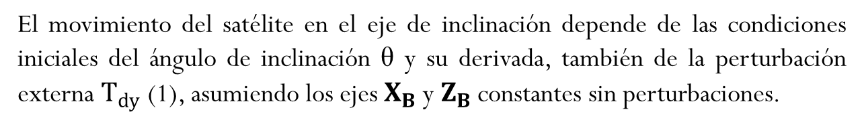
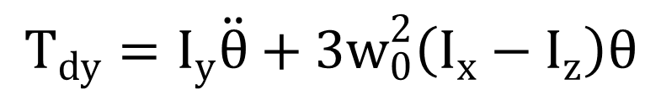
ANALISIS DEL EJE ‘Y’ DE INCLINACIÓN
$$T_{dy}=I_{y}\ddot{θ}+{3w}_{0}^{2}\left(I_{x}−I_{z}\right)θ$$
El movimiento del satélite en el eje de inclinación depende de las condiciones iniciales del ángulo de inclinación θ y su derivada, también de la perturbación externa $T_{dy}$ (1), asumiendo los ejes $X_{B}$ y $Z_{B}$ constantes sin perturbaciones.
La Place para el Eje de Inclinación Yb

Slide 10
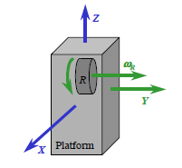
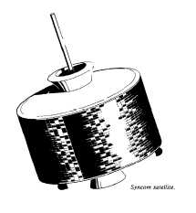
    AMORTIGUADOR DE RUEDA
Es una rueda inmersa en un contenedor lleno de un líquido viscoso, puede ser efectivo en la amortiguación angular del movimiento del satélite. Si alineamos el eje de rotación de la rueda con uno de los ejes de oscilación antes vistos estos pueden ser amortiguados.

Slide 11



ECUACIONES DE DINÁMICA DEL AMORTIGUADOR PARA ALINEACIÓN DEL EJE DE LA RUEDA CON EL EJE DE INCLINACIÓN YB
DINÁMICA DEL SATÉLITE
DINÁMICA DEL AMORTIGUADOR
DESPEJANDO POR REGLA DE KRAMER EL ÁNGULO DE INCLINACIÓN Θ(S)

Slide 12
DATOS A REEMPLAZAR EN LA ECUACION
DEL SISTEMA
MOMENTOS DE INERCIA
PARA UNA ÓRBITA CIRCULAR CON ALTITUD DE 800KM, TENEMOS:
LAS PERTURBACIONES QUE SE ESPERAN PARA NUESTRO SISTEMA SON ALREDEDOR DE:
COEFICIENTE DE AMORTIGUACIÓN DEL FLUIDO EN EL CUAL ESTÁ INMERSA LA RUEDA
MOMENTO DE INERCIA DE LA RUEDA

Slide 13
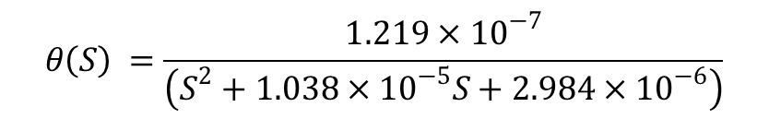
ECUACIÓN CON VALORES REEMPLAZADOS
Nuestro sistema se basa en un satélite en órbita, tendrá perturbaciones representada con torques, momentos de inercia con respecto a cada uno de los ejes y estará a una cierta altura del la superficie terrestre orbitando a una respectiva velocidad angular.
FUNCIÓN DE TRANSFERENCIA DE PLANTA SIMULADDA
$$θ\left(S\right) =\frac{1.219×{10}^{−7}}{\left(S^{2}+{1.038×10}^{−5}S+{2.984×10}^{−6}\right)}$$

Slide 14
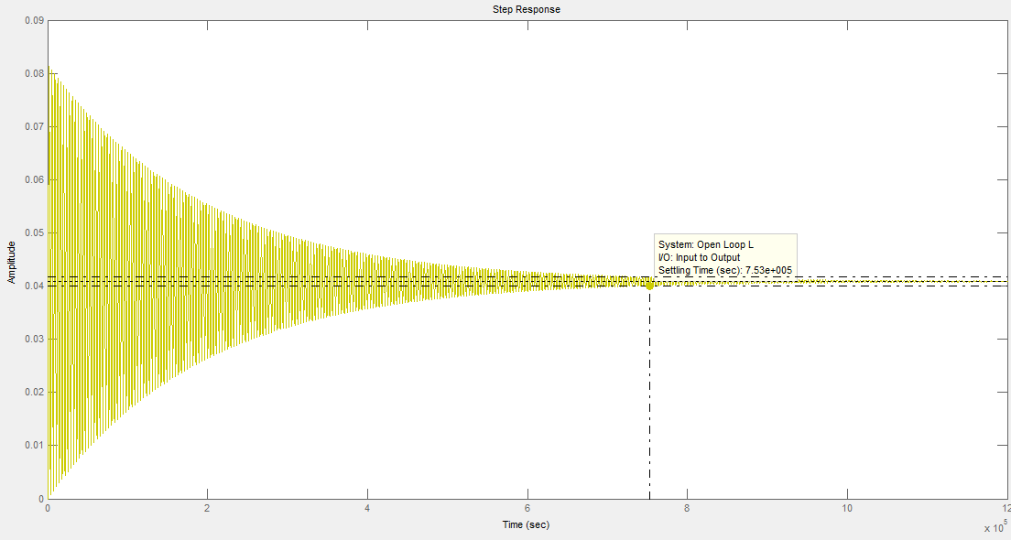
RESPUESTA AL ESCALÓN
Tiempo de estabilización: 753000[seg]
Tao promedio: 191500[seg]

Slide 15



PERÍODO DE MUESTREO
Volviendo nuestro proceso más preciso y sencillo de aplicar:

Slide 16
SEÑAL DE ENTRADA
Tao Máximo: 198000[seg] → Un bajo estimado de la constante de tiempo dominante
Tao Mínimo: 185000[seg] → Un alto estimado de la constante de tiempo dominante
β: 2 → Es un factor que representa el tiempo de establecimiento de un proceso
α: 1 → Es un factor que representa la velocidad de lazo cerrado como múltiplo del tiempo de respuesta en lazo abierto

Slide 17
COMPARACIÓN DE ENTRADAS
α: 1 → La dinámica de la planta en lazo cerrado debe ser aproximadamente igual de la respuesta en lazo abierto β: 2 → Dá información de frecuencias bajas menor al 95% del tiempo de estabilización. | 3609000[seg] (42 días)
α: 1 → La dinámica de la planta en lazo cerrado debe ser aproximadamente igual de la respuesta en lazo abierto β: 2 → Dá información de frecuencias bajas aproximando un 99% del tiempo de estabilización. | 7733000[seg] (90 días)

Slide 18
  ANÁLISIS DE CORRELACIÓN PARA ESTIMAR LA RESPUESTA AL IMPULSO
Señal PRBS con α=1, β=2
Señal PRBS con α=1, β=5

Slide 19

IDENTIFICACIÓN PARAMÉTRICA

Slide 20
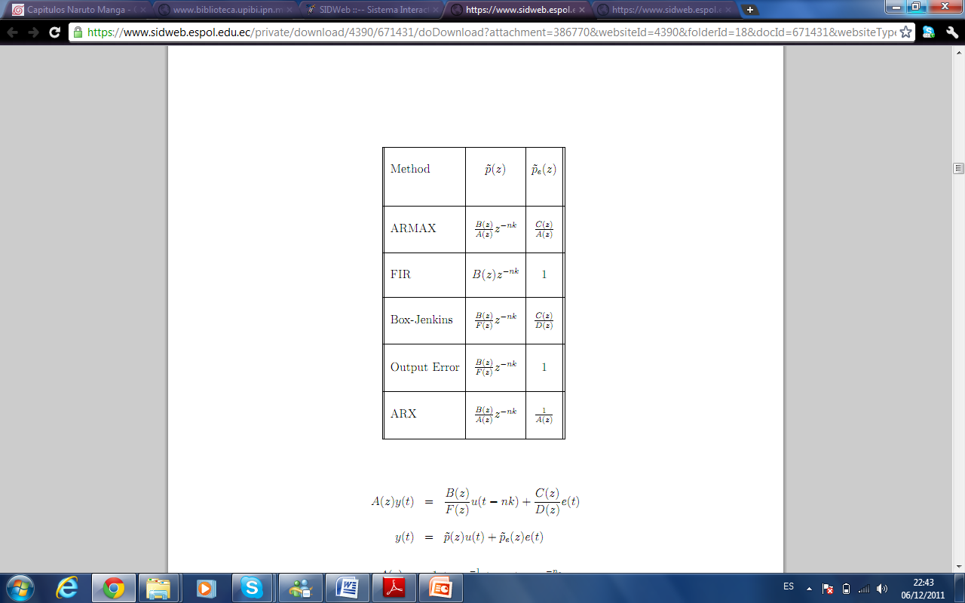
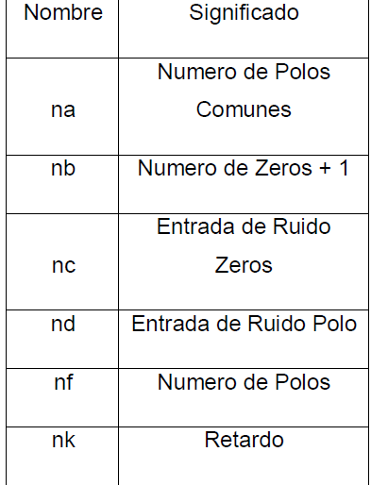
MODELOS PARAMÉTRICOS Y DEFINICIONES

Slide 21
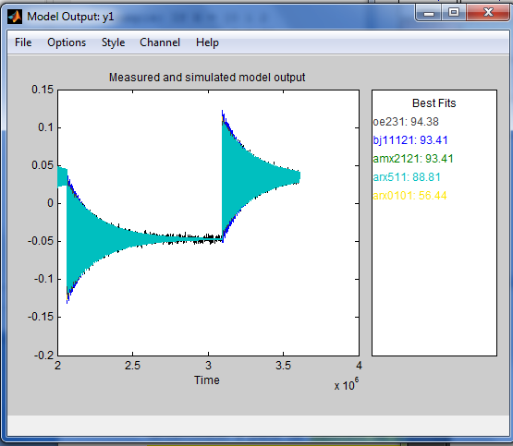
  ELECCIÓN DE MODELO
Comparación de aproximaciones de las mejores respuestas de cada modelo

Slide 22
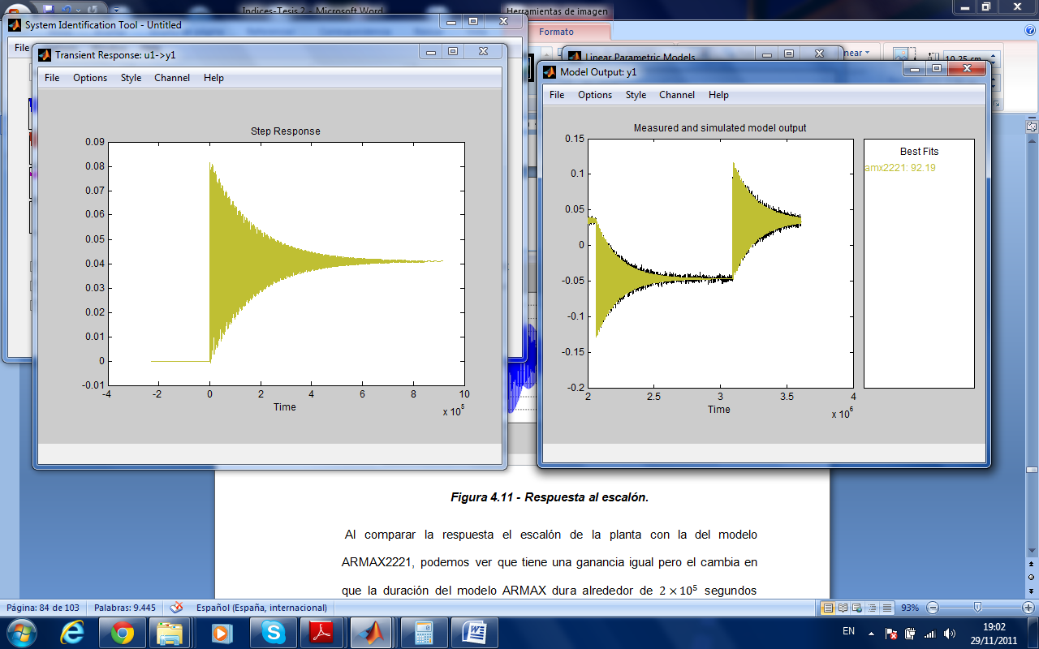
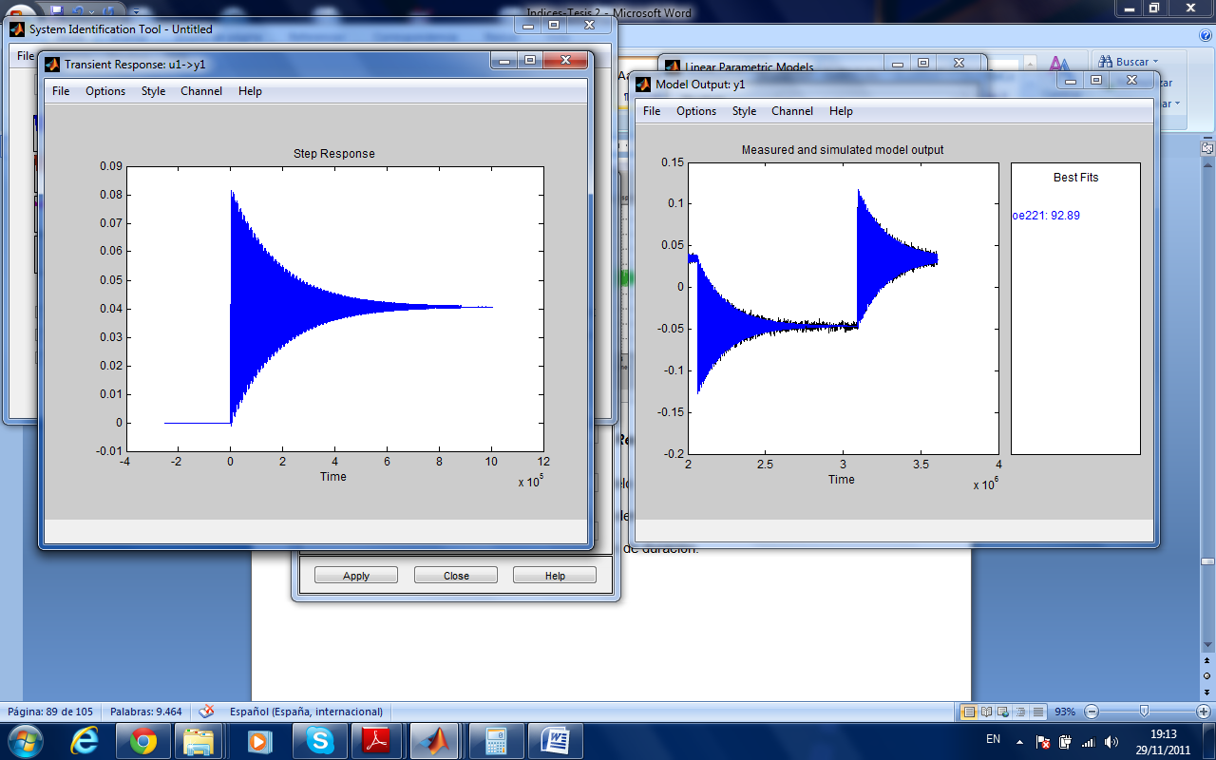
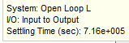
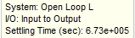
RESPUESTA AL ESCALÓN
Respuesta escalón BJ11121 y OE231
Respuesta escalón ARMAX2121
96% Tiempo de estabilización
90% Tiempo de estabilización
Diferencia en tiempos de estabilización

Slide 23
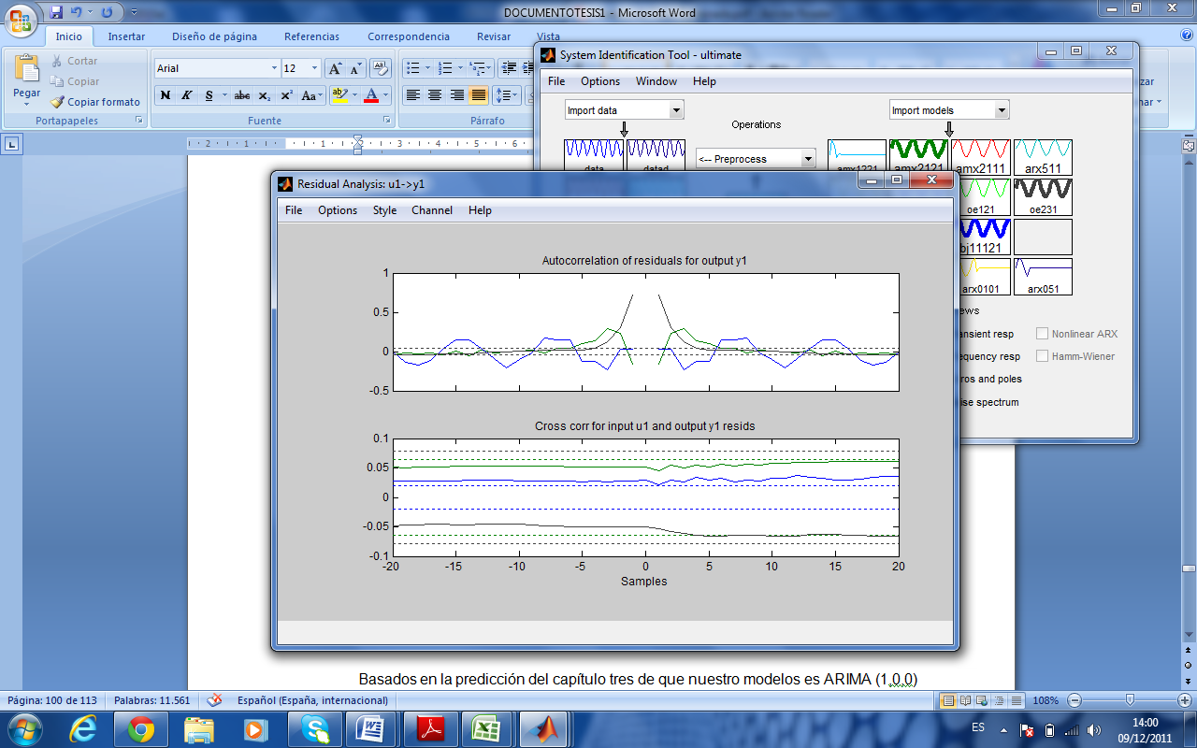
ANÁLISIS RESIDUAL
Análisis residual OE231
Análisis residual BJ11121
Análisis residual ARMAX2121

Slide 24
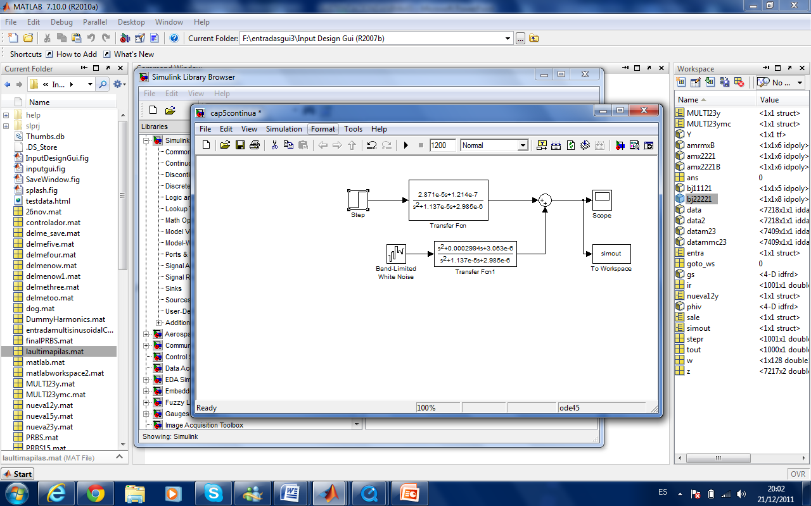
MODELO ARMAX 2121,
PLANTA IDENTIFICADA ELEGIDA
A(s)y(t) = B(s)u(t) + C(s)e(t) elegida
A(s) = s^2 + 1.137e-005 s + 2.985e-006
B(s) = 2.871e-005 s + 1.214e-007
C(s) = s^2 + 0.0002994 s + 3.063e-006

Slide 25
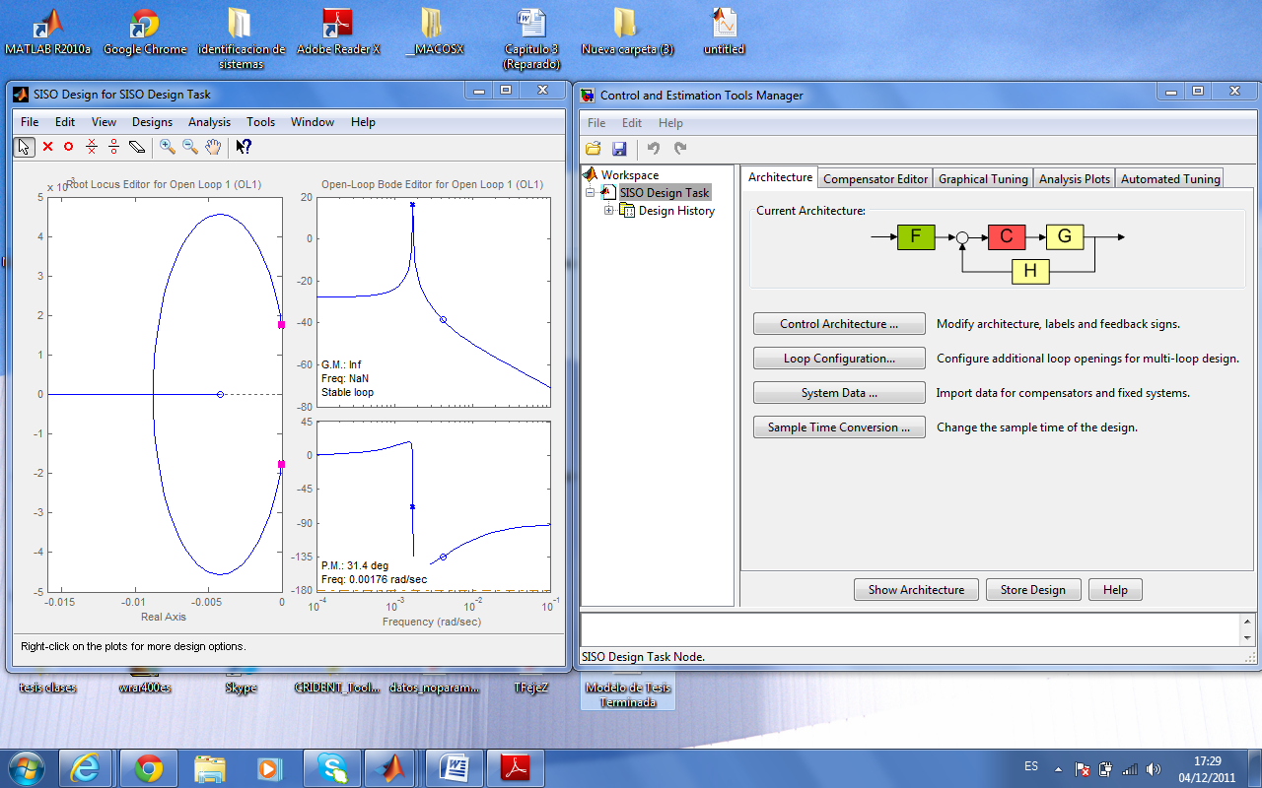
DISEÑO DE UN CONTROLADOR
Una vez identificado nuestro sistema planteamos el siguiente objetivo:
DISMINUIR EL TIEMPO DE ESTABILIZACION Y REDUCIR EL SOBRENIVEL PORCENTUAL ACERCA DE UN 2%.

Slide 26
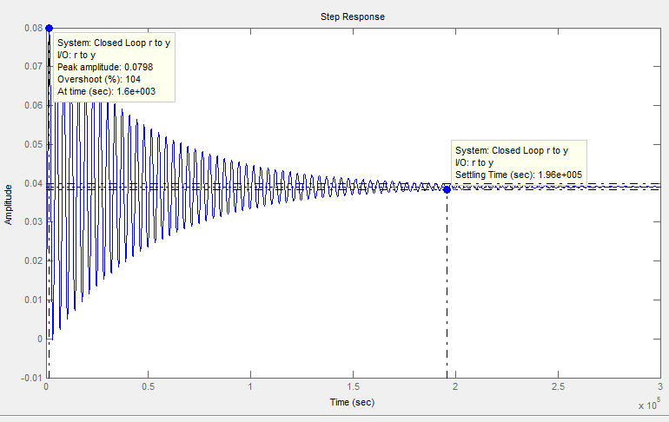
Respuesta del modelo identificado lazo cerrado
Valores a ser mejorados con el diseño de un controlador:
Overshoot (%): 104
Tiempo de Estabilización: 196000 [seg]

Slide 27
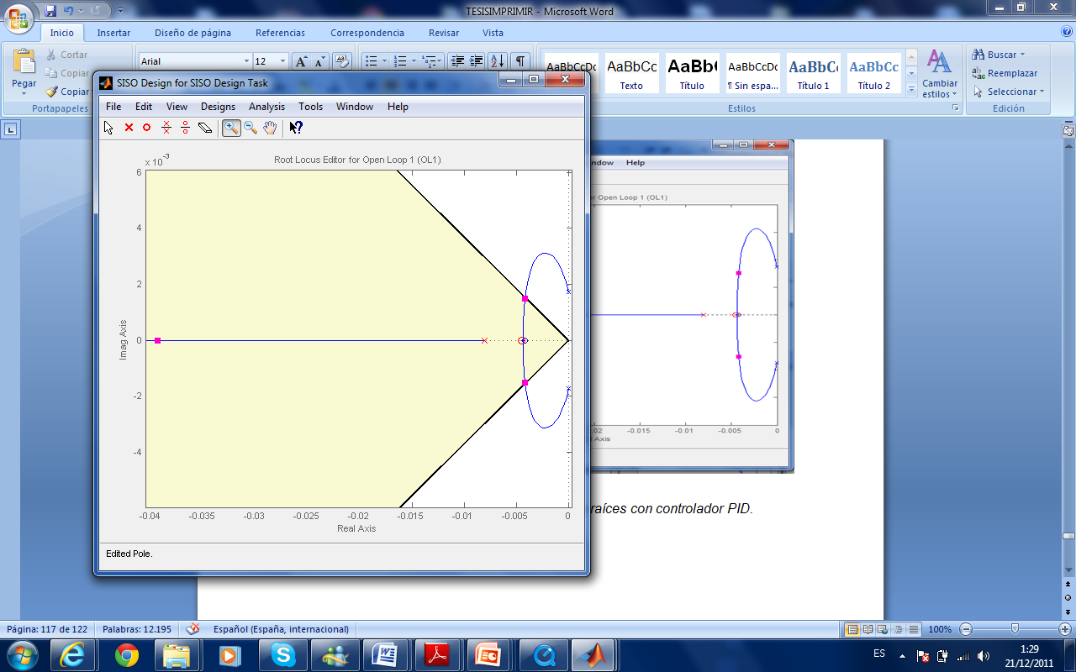
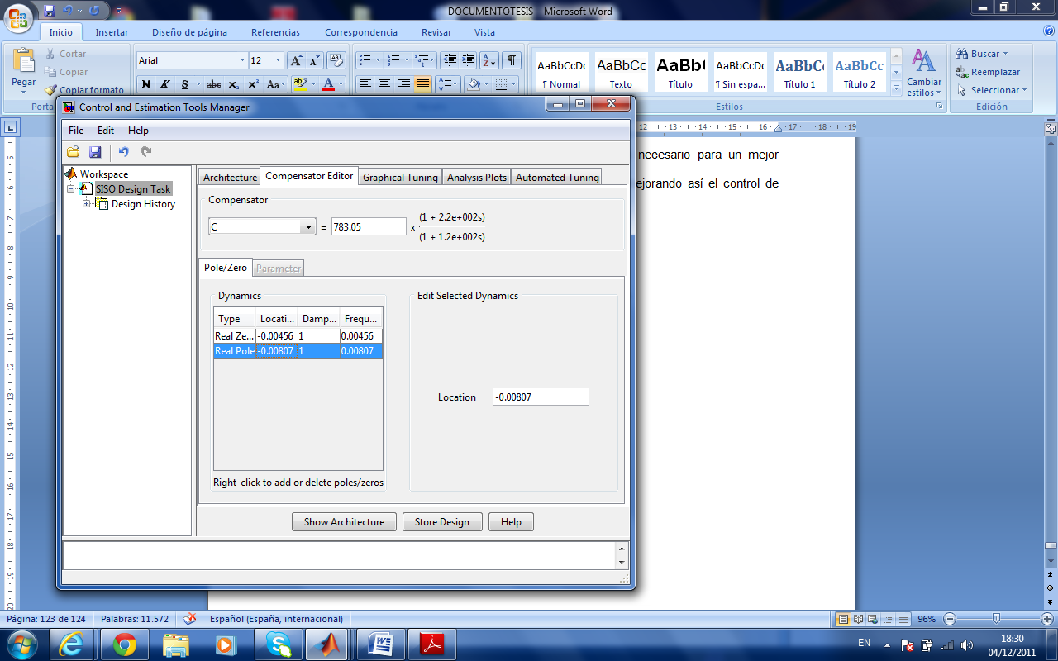
Nueva trayectoria de raíces con controlador PID

Slide 28
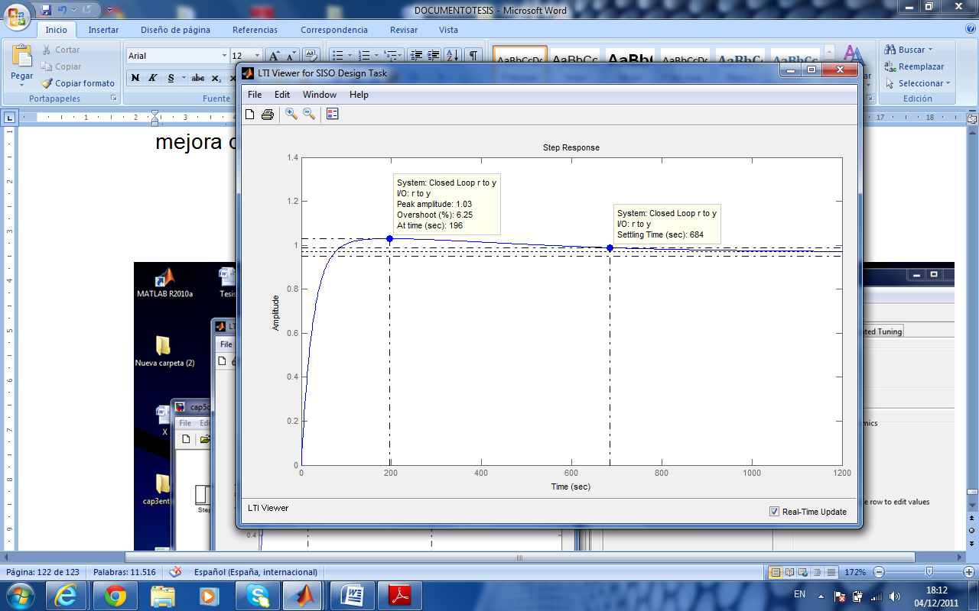
Respuesta del sistema con controlador
Overshoot (%): 6.25
Tiempo de Estabilización: 684 [seg]

Slide 29
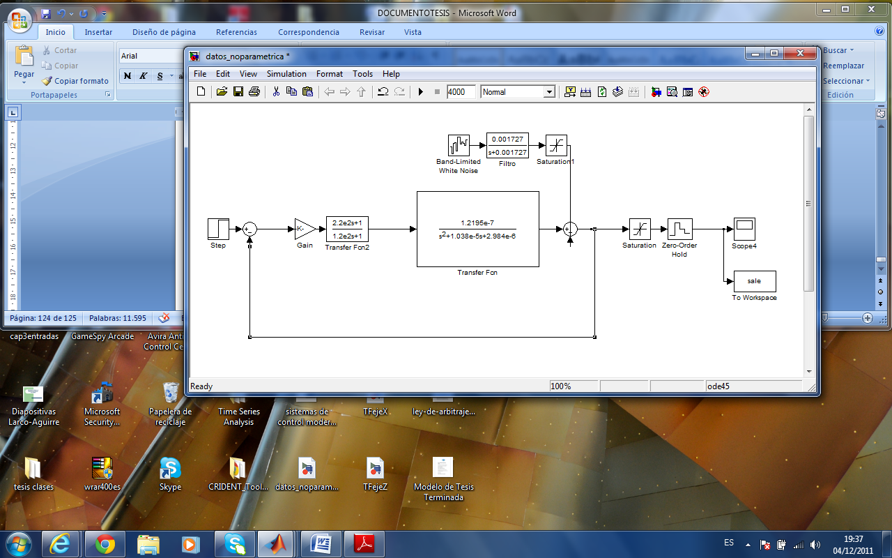
  APLICACIÓN DEL CONTROLADOR A LA PLANTA
Controlador
Planta Virtual
Diagrama de bloques en SIMULINK de la planta con el controlador

Slide 30
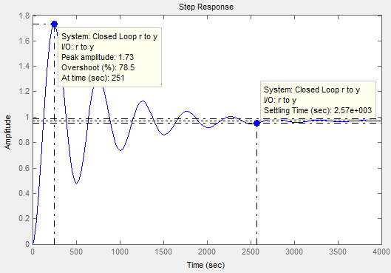
Respuesta al Escalón de Planta Real con Controlador
Overshoot (%): 78.5
Tiempo de Estabilización: 2570 [seg]

Slide 31
CONCLUSIONES
    Realizar una identificación en sistemas reales implica grandes costos debido a los paros de producción que requiere la experimentación, por tanto, para fines académicos, es de gran ayuda trabajar con un modelo matemático base que represente la dinámica del proceso.
    Por medio de las pruebas realizadas con los diferentes modelos de estimación paramétrica, establecimos que el modelo “ARMAX” autorregresivo, media móvil con entrada externa de orden na=2, nb=1 nc=2 y nk=1 considerado bajo y una aproximación de 93.41% nos da la mejor representación de identificación del satélite

Slide 32
CONCLUSIONES
    Se demostró que el proceso de identificación nos ofrece una alternativa de mejora al reducir nuestro tiempo de estabilización y sobre nivel porcentual en un 98.68% y 24.52% respectivamente. Esto nos permite hacer más eficiente el sistema de control de actitud de un satélite, demostrando que la aplicación de esta técnica no se limita a los procesos industriales.
    Mediante fórmulas se determinó que el período de muestro ideal para nuestro sistema satelital es de 752 segundos, pero tomando en cuenta que a mayor tiempo de muestreo obtendremos menor cantidad de datos para analizar, decidimos establecer que este periodo disminuya a 500 segundos, volviendo nuestro proceso más preciso y sencillo de aplicar.

